Slide 1

Informatica per le discipline umanistiche
Lezione 11 – Uniform Resource Locators cristiano.longo@unict.it

Slide 2
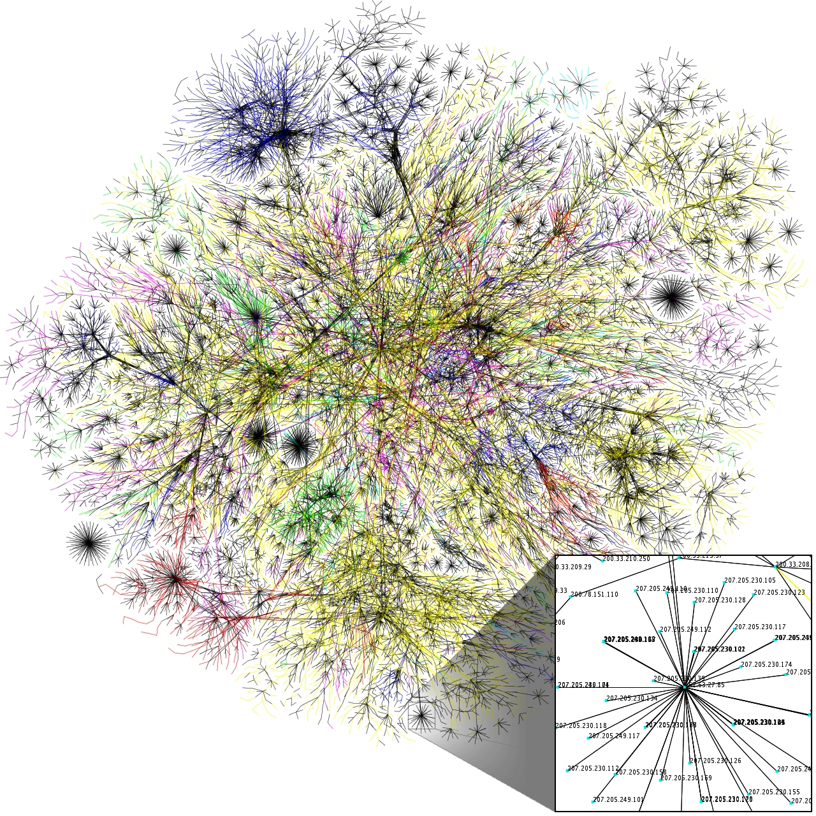
Riepilogo
Da Wikipedia
“The Internet is the global system of interconnected computer networks that use the Internet protocol suite (TCP/IP) to link billions of devices worldwide. It is a network of networks that consists of millions of private, public, academic, business, and government networks of local to global scope, linked by a broad array of electronic, wireless, and optical networking technologies.”
By The Opte Project [CC BY 2.5 or CC BY 2.5], via Wikimedia Commons

Slide 3


Riepilogo
Internet si basa su tecnologie, protocolli e formati aperti, gestiti da consorzi.
Internet Protocol (IPv4) I nodi di una rete sono identificati mediante indirizzi IP costituiti da 4 byte.

Slide 4
Riepilogo
Internet si basa su tecnologie, protocolli e formati aperti, gestiti da consorzi.
Internet Protocol (IPv4) I nodi di una rete sono identificati mediante indirizzi IP costituiti da 4 byte. Le informazioni vengono suddivise in pacchetti che sono instradati verso il destinatario.
151.96.240.8
Hello

Slide 5
Riepilogo
Internet si basa su tecnologie, protocolli e formati aperti, gestiti da consorzi.
Internet Protocol (IPv4) I nodi di una rete sono identificati mediante indirizzi IP costituiti da 4 byte. Le informazioni vengono suddivise in pacchetti che sono instradati verso il destinatario.
Transfer Control Protocol (TCP, 1974) permette di stabilire un flusso bidirezionale di dati (connessione) tra un elaboratore ed servizio su un elaboratore remoto.

Slide 6
Riepilogo
Internet si basa su tecnologie, protocolli e formati aperti, gestiti da consorzi.
Internet Protocol (IPv4) I nodi di una rete sono identificati mediante indirizzi IP costituiti da 4 byte. Le informazioni vengono suddivise in pacchetti che sono instradati verso il destinatario.
Transfer Control Protocol (TCP, 1974) permette di stabilire un flusso bidirezionale di dati (connessione) tra un elaboratore ed servizio su un elaboratore remoto. Il servizio al quale connettersi viene specificato indicando una porta tra 0 e 65535.
80

Slide 7

World Wide Web
“Imagine, then, the references in this document all being associated with the network address of the thing to which they referred, so that while reading this document you could skip to them with a click of the mouse.”
1989 - Tim Berners Lee, Information Management: A Proposal
https://www.w3.org/History/1989/proposal.html
http://home.cern/topics/birth-web

Slide 8
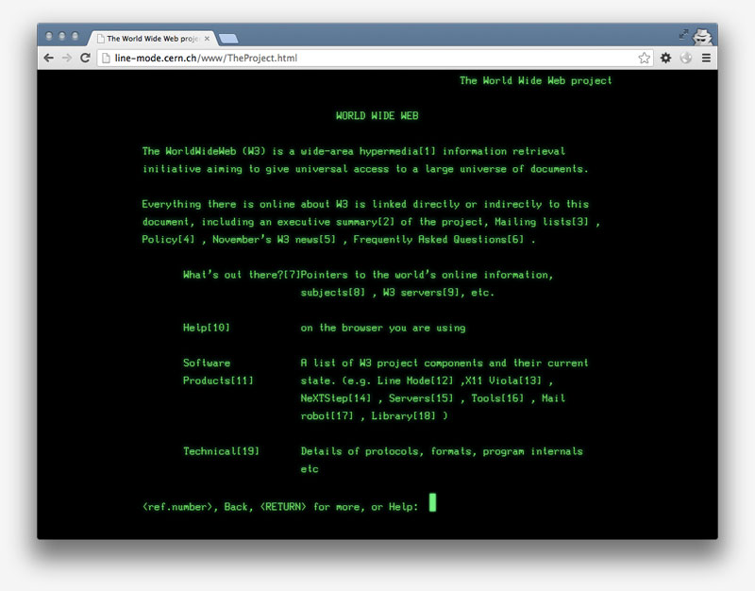
World Wide Web
“Imagine, then, the references in this document all being associated with the network address of the thing to which they referred, so that while reading this document you could skip to them with a click of the mouse.”
1989 - Tim Berners Lee, Information Management: A Proposal
1993 - il CERN rilascerà di pubblico dominio i primi software per il world wide web, tra cui il primo browser.
https://www.w3.org/History/1989/proposal.html
http://home.cern/topics/birth-web
http://line-mode.cern.ch/

Slide 9
World Wide Web - tecnologie
I primi standard rilasciati per il World Wide Web sono
Uniform Resource Locators (URLs),
Hypertext Transfer Protocol (HTTP) e
Hypertext Markup Language (HTML).

Slide 10
Domain Name System (DNS)
Un nome di dominio è costituito da sequenze di caratteri (label) separate da punti.
disum.unict.it

Slide 11
Domain Name System (DNS)
Un nome di dominio è costituito da sequenze di caratteri (label) separate da punti.
disum.unict.it

Slide 12
Domain Name System (DNS)
Un nome di dominio è costituito da sequenze di caratteri (label) separate da punti.
disum.unict.it

Slide 13
Domain Name System (DNS)
Un nome di dominio è costituito da sequenze di caratteri (label) separate da punti.
disum.unict.it

Slide 14
Domain Name System (DNS)
Un nome di dominio è costituito da sequenze di caratteri (label) separate da punti.
Un Domain Name System (DNS, vedi RFC1034) permette di associare a nomi di dominio delle risorse disponibili su Internet (in genere indicate con l’indirizzo IP). Questo processo si chiama risoluzione del nome di dominio.
disum.unict.it
151.97.240.29

Slide 15
Domain Name System (DNS)
Un nome di dominio è costituito da sequenze di caratteri (label) separate da punti.
Un Domain Name System (DNS, vedi RFC1034) permette di associare a nomi di dominio delle risorse disponibili su Internet (in genere indicate con l’indirizzo IP). Questo processo si chiama risoluzione del nome di dominio.
Il comando nslookup restituisce l’indirizzo ip associato ad un nome di dominio.
disum.unict.it
151.97.240.29

Slide 16

Gerarchia del DNS
Un DNS è una organizzazione gerarchica con al vertice un Top Level Domain Server, usualmente, IANA. Vedi anche https://www.iana.org/domains/root/db.
disum.unict.it
...

Slide 17
Gerarchia del DNS
Un DNS è una organizzazione gerarchica con al vertice un Top Level Domain Server, usualmente, IANA. Vedi anche https://www.iana.org/domains/root/db.
disum.unict.it
...
...
Le label presenti nel nome di dominio indicano le autorità che gestiscono il dominio, da destra a sinistra e dalla più generale alla più specifica.

Slide 18
Gerarchia del DNS
Un DNS è una organizzazione gerarchica con al vertice un Top Level Domain Server, usualmente, IANA. Vedi anche https://www.iana.org/domains/root/db.
disum.unict.it
...
...
Le label presenti nel nome di dominio indicano le autorità che gestiscono il dominio, da destra a sinistra e dalla più generale alla più specifica.

Slide 19
Gerarchia del DNS
Un DNS è una organizzazione gerarchica con al vertice un Top Level Domain Server, usualmente, IANA. Vedi anche https://www.iana.org/domains/root/db.
disum.unict.it
151.97.240.29
...
...
Le label presenti nel nome di dominio indicano le autorità che gestiscono il dominio, da destra a sinistra e dalla più generale alla più specifica.

Slide 20
URL
Uniform Resource Locator (URL, vedi RFC1738) è un formato di nomi per indicare risorse sul web. Un esempio di URL è
https://gallosiciliani.unict.it/ns/liph?ttl

Slide 21
URL
Uniform Resource Locator (URL, vedi RFC1738) è un formato di nomi per indicare risorse sul web. Un esempio di URL è
https://gallosiciliani.unict.it/ns/liph?ttl
È una sequenza di caratteri US-ASCII che rispetta la Common Internet Scheme Syntax:
<scheme>://[<user>[:<password>]@]<host>[:<port>][/<url-path>][?<query-part>]

Slide 22
URL
Uniform Resource Locator (URL, vedi RFC1738) è un formato di nomi per indicare risorse sul web. Un esempio di URL è
https://gallosiciliani.unict.it/ns/liph?ttl
È una sequenza di caratteri US-ASCII che rispetta la Common Internet Scheme Syntax:
<scheme>://[<user>[:<password>]@]<host>[:<port>][/<url-path>][?<query-part>]
scheme: http, https, mailto, ftp, ... solitamente indicano il tipo di risorsa ed il protocollo.

Slide 23
URL
Uniform Resource Locator (URL, vedi RFC1738) è un formato di nomi per indicare risorse sul web. Un esempio di URL è
https://gallosiciliani.unict.it/ns/liph?ttl
È una sequenza di caratteri US-ASCII che rispetta la Common Internet Scheme Syntax:
<scheme>://[<user>[:<password>]@]<host>[:<port>][/<url-path>][?<query-part>]
scheme: http, https, mailto, ftp, ... solitamente indicano il tipo di risorsa ed il protocollo).
user e password: se è necessaria una autenticazione per accedere alla risorsa.
mailto:cristiano.longo@unict.it

Slide 24
URL
Uniform Resource Locator (URL, vedi RFC1738) è un formato di nomi per indicare risorse sul web. Un esempio di URL è
https://gallosiciliani.unict.it/ns/liph?ttl
È una sequenza di caratteri US-ASCII che rispetta la Common Internet Scheme Syntax:
<scheme>://[<user>[:<password>]@]<host>[:<port>][/<url-path>][?<query-part>]
scheme: http, https, mailto, ftp, ... solitamente indicano il tipo di risorsa ed il protocollo).
user e password: se è necessaria una autenticazione per accedere alla risorsa.
host ed eventualment port: nome di dominio o indirizzo IP del server.

Slide 25
URL
Uniform Resource Locator (URL, vedi RFC1738) è un formato di nomi per indicare risorse sul web. Un esempio di URL è
https://gallosiciliani.unict.it/ns/liph?ttl
È una sequenza di caratteri US-ASCII che rispetta la Common Internet Scheme Syntax:
<scheme>://[<user>[:<password>]@]<host>[:<port>][/<url-path>][?<query-part>]
scheme: http, https, mailto, ftp, ... solitamente indicano il tipo di risorsa ed il protocollo).
user e password: se è necessaria una autenticazione per accedere alla risorsa.
host ed eventualment port: nome di dominio o indirizzo IP del server.
url-path: se presente, è una parte gerarchica nella quale tutti i livelli sono separati da / . Indica la risorsa all’interno del server.

Slide 26
URL
Uniform Resource Locator (URL, vedi RFC1738) è un formato di nomi per indicare risorse sul web. Un esempio di URL è
https://gallosiciliani.unict.it/ns/liph?ttl
È una sequenza di caratteri US-ASCII che rispetta la Common Internet Scheme Syntax:
<scheme>://[<user>[:<password>]@]<host>[:<port>][/<url-path>][?<query-part>]
scheme: http, https, mailto, ftp, ... solitamente indicano il tipo di risorsa ed il protocollo).
user e password: se è necessaria una autenticazione per accedere alla risorsa.
host ed eventualment port: nome di dominio o indirizzo IP del server.
url-path: se presente, è una parte gerarchica nella quale tutti i livelli sono separati da / . Indica la risorsa all’interno del server.
query-part: se presente permette di specificare dei parametri per l’accesso alla risorsa.

Slide 27
Internationalized Resource Identifier (IRI)
Internationalized Resource Identifier (IRI, vedi RFC3987) estende URL adottando la codifica dei caratteri UTF-8.

